Slide 1
RÉNOVATION DU BTS
MAINTENANCE DES SYSTÈMES
Présentation des pôles d’activités, blocs de compétences et
épreuves associées

Slide 2
Présentation des pôles d’activités
Commentaires et documents associés au pôle d’activités liées à
l’ Organisation de la Maintenance
Pascal DENIS, enseignant BTS MS SEF et SP – Académie de Nantes
Patrick GOGNET, enseignant BTS MS SE et SP – Académie de Normandie

Slide 3
RÉNOVATION DU BTS
MAINTENANCE DES SYSTÈMES
PÔLE D’ACTIVITÉS N°5 - ORGANISATION DE LA MAINTENANCE
Tâches professionnelles associées
T5-1 | Définir la stratégie de maintenance
T5-2 | Mettre en place et/ou optimiser l’organisation des activités de maintenance
T5-3 | Définir et/ou planifier la maintenance

Slide 4
RÉNOVATION DU BTS
MAINTENANCE DES SYSTÈMES
PÔLE D’ACTIVITÉS N°5 - ORGANISATION DE LA MAINTENANCE
Rappel Référentiel 2018 |  |  | Référentiel 2022
C3 Organiser l’activité de maintenance |  |  | Bloc de compétences 5 Organisation de la maintenance
C31 | Organiser la stratégie et la logistique de maintenance |  | C51 | Analyser les indicateurs de maintenance
C32 | Préparer les interventions de maintenance corrective et préventive |  | C52 | Définir l’organisation d’une activité
C33 | Préparer les travaux d’amélioration ou d’intégration d’un nouveau bien |  | C53 | Organiser l’activité de maintenance

Slide 5
RÉNOVATION DU BTS
MAINTENANCE DES SYSTÈMES
PÔLE D’ACTIVITÉS N°5 - ORGANISATION DE LA MAINTENANCE
Ce pôle prendra appui, lors des situations d’apprentissage ou certificatives, sur des études de cas basées sur des situations réelles et le plus possible adaptées à la spécialité.
Des connaissances technologiques mobilisées dans d’autres pôles seront utilisées pour donner sens aux études menées.
Les systèmes du plateau technique peuvent également servir de support et donner un sens pratique aux études menées.

Slide 6
RÉNOVATION DU BTS
MAINTENANCE DES SYSTÈMES
PÔLE D’ACTIVITÉS N°5 - ORGANISATION DE LA MAINTENANCE
Proposition d’organisation de l’enseignement
Enseignements | Première année |  |  |  |  | Deuxième année
 | Horaire hebdomadaire |  |  |  | Volume annuel (à titre indicatif) | Horaire hebdomadaire |  |  |  | Volume annuel (à titre indicatif)
 | Cours | TD | TP | Total hebdomadaire |  | Cours | TD | TP | Total hebdomadaire
Bloc 5 Organisation de la maintenance | 0,5 | 2 | 0 | 2,5 | 80 | 0,5 | 2 | 0 | 2,5 | 75

Slide 7
RÉNOVATION DU BTS
MAINTENANCE DES SYSTÈMES
PÔLE D’ACTIVITÉS N°5 - ORGANISATION DE LA MAINTENANCE
ÉVALUATION
E5 – Activités de maintenance et organisation
Sous-épreuve E51 : Maintenance corrective | Coef. 3 | CCF (ponctuelle pratique si non habilité)
Sous-épreuve E52: Maintenance préventive | Coef. 3 | CCF (ponctuelle pratique si non habilité)
Sous-épreuve E53: Organisation de la maintenance | Coef. 3 | CCF (ponctuelle pratique si non habilité)
TITRE 1
Pour l’ensemble des options,
le coefficient de l’épreuve a été homogénéisé à 3

Slide 8
RÉNOVATION DU BTS
MAINTENANCE DES SYSTÈMES
PÔLE D’ACTIVITÉS N°5 - ORGANISATION DE LA MAINTENANCE
Évaluation - U53 - Organisation de la maintenance
TITRE 1
Pour un candidat évalué en contrôle en cours de formation, un bilan des compétences est établi au fil de l’eau au travers des activités menées (évaluation formative). Des situations d’évaluations sommatives enrichissent ce bilan.
De plus, il devra être proposé au moins 3 situations « certificatives ». Pour chacune de ces situations, l’ensemble des compétences n’est pas à évaluer systématiquement.
En revanche le cumul du bilan et de ces situations certificatives permettra, au terme du cycle de formation, un positionnement sur les trois compétences (C51, 52 et 53)

Slide 9
Cas d’un suivi des compétences via Pronote
RÉNOVATION DU BTS
MAINTENANCE DES SYSTÈMES
PÔLE D’ACTIVITÉS N°5 - ORGANISATION DE LA MAINTENANCE

Slide 10
RÉNOVATION DU BTS
MAINTENANCE DES SYSTÈMES
PÔLE D’ACTIVITÉS N°5 - ORGANISATION DE LA MAINTENANCE
Exemple de séquence
Organiser et réaliser une activité de maintenance préventive sur un système du plateau technique
PÔLE D’ACTIVITÉS N°5
PÔLE D’ACTIVITÉS N°2

Slide 11
RÉNOVATION DU BTS
MAINTENANCE DES SYSTÈMES
PÔLE D’ACTIVITÉS N°5 - ORGANISATION DE LA MAINTENANCE
Contexte de la séquence
Section de STS MS
Option systèmes de production
Option systèmes énergétiques et fluidiques
Scolaires
Apprentis
Scolaires
Apprentis

Slide 12
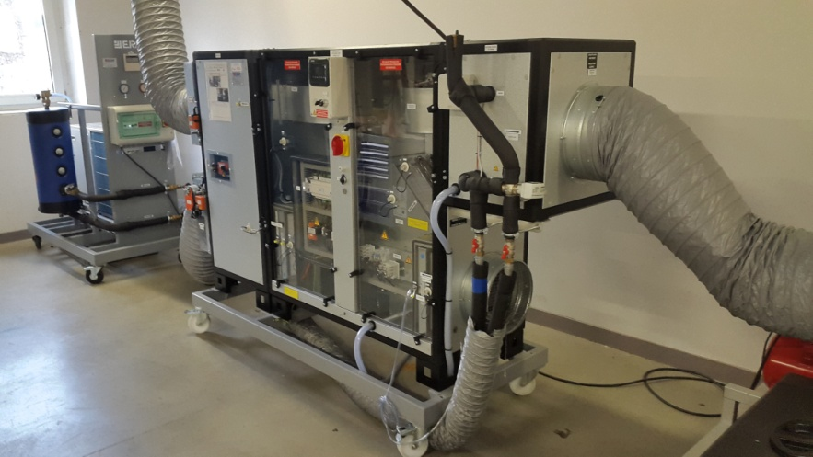
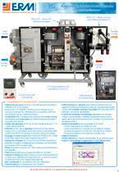
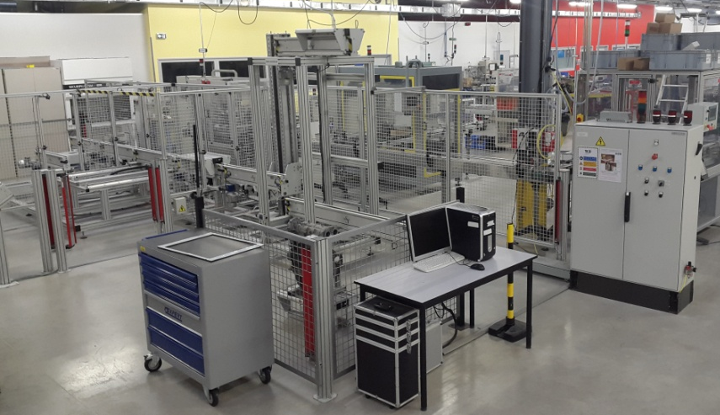
RÉNOVATION DU BTS
MAINTENANCE DES SYSTÈMES
PÔLE D’ACTIVITÉS N°5 - ORGANISATION DE LA MAINTENANCE
Supports de la séquence
G.M.A.O.
Optimiser
l'organisation
des activités
Suivre des
Préparer les
coûts
interventions
Déterminer
Renseigner sur
Dossiers techniques
des indicateurs
des
Systèmes du plateau technique
de
paramètres,
performances
GMAO
des données
Gérer des
Planifier les
stocks
interventions
Gérer des
Gérer des
équipements
intervenants

Slide 13
RÉNOVATION DU BTS
MAINTENANCE DES SYSTÈMES
PÔLE D’ACTIVITÉS N°5 - ORGANISATION DE LA MAINTENANCE
TRAVAIL DEMANDE
Créer l’équipement dans la GMAO
Identifier dans le dossier constructeur les opérations de maintenance préventive et les intégrer dans la GMAO
Réaliser une des activités de maintenance préventive
Rédiger la gamme de maintenance préventive associée à cette activité et l’intégrer dans la GMAO
C52-1 La base de données est mise à jour
C53-2 La ressource documentaire est collectée
C23-1 Les opérations effectuées respectent les procédures
C24-2 Les informations sont correctement structurées et consignées
C53-3 Le processus est complet et opérationnel

Slide 14
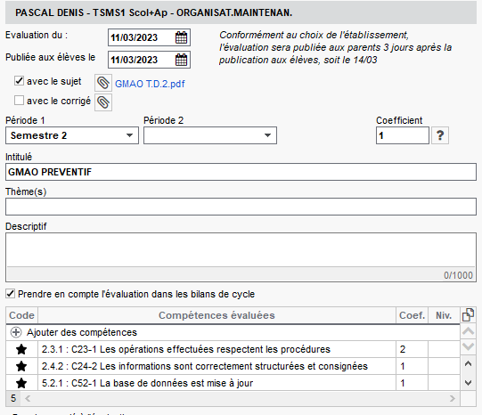
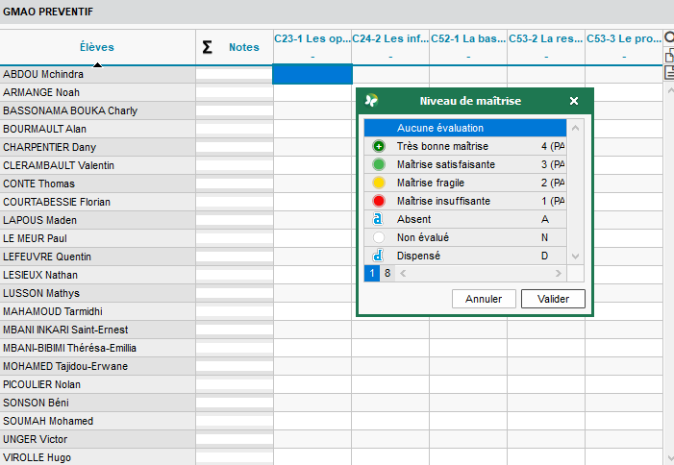
RÉNOVATION DU BTS
MAINTENANCE DES SYSTÈMES
PÔLE D’ACTIVITÉS N°5 - ORGANISATION DE LA MAINTENANCE
Fichier lié à la séquence
Grille d’évaluation
Compétences avec coef

Slide 15
Cas d’un suivi des compétences via C-Pro Éducation
RÉNOVATION DU BTS
MAINTENANCE DES SYSTÈMES
PÔLE D’ACTIVITÉS N°5 - ORGANISATION DE LA MAINTENANCE

Slide 16
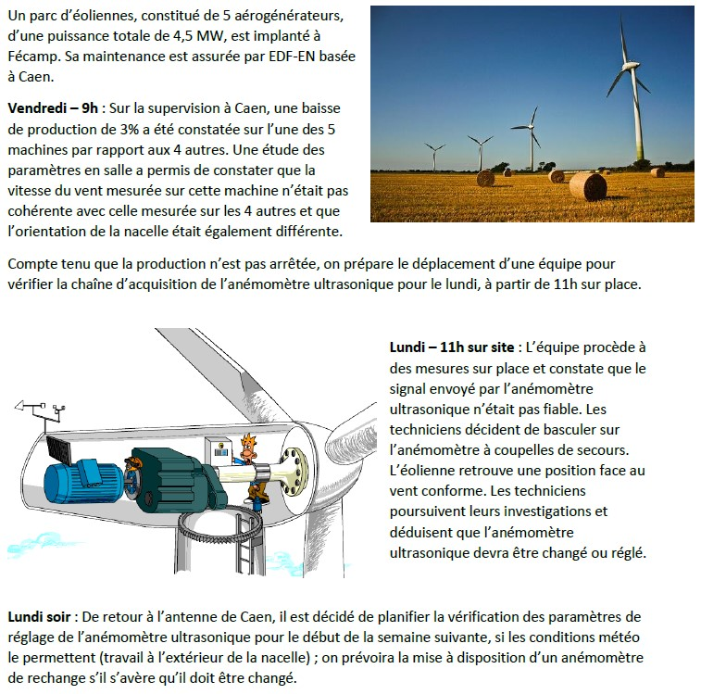
RÉNOVATION DU BTS
MAINTENANCE DES SYSTÈMES
PÔLE D’ACTIVITÉS N°5 - ORGANISATION DE LA MAINTENANCE
Contexte : Activité type TD de début de 1ère année permettant d’appréhender le vocabulaire de maintenance, et une approche de l’organisation d’une action de maintenance.
Travail demandé (justifier les réponses) :
Caractériser le type de maintenance.
Déterminer le degré d’urgence
Déterminer le niveau d’intervention
A l’aide du logiciel MindView, placer les différentes étapes de l’action de maintenance et leurs antériorités
C52 DÉFINIR L’ORGANISATION D’UNE ACTIVITÉ
Indicateurs liés à l’activité
C52-2 : Le type d’activité de maintenance est arrêté, justifié ;
C53 ORGANISER L’ACTIVITÉ DE MAINTENANCE
Indicateurs liés à l’activité
C53-3 : Le processus est complet et opérationnel ;
C53-4 : La planification permet un déroulement optimal des opérations.

Slide 17
RÉNOVATION DU BTS
MAINTENANCE DES SYSTÈMES
PÔLE D’ACTIVITÉS N°5 - ORGANISATION DE LA MAINTENANCE

Slide 18
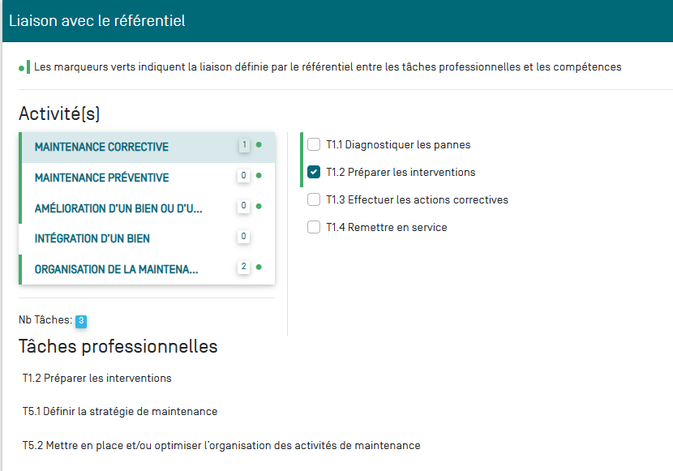
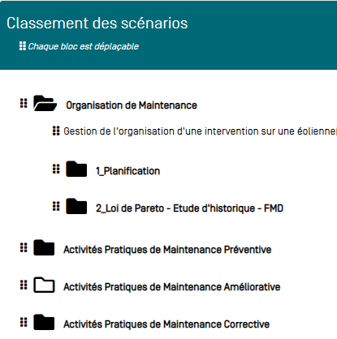
RÉNOVATION DU BTS
MAINTENANCE DES SYSTÈMES
PÔLE D’ACTIVITÉS N°5 - ORGANISATION DE LA MAINTENANCE

Slide 19
RÉNOVATION DU BTS
MAINTENANCE DES SYSTÈMES
PÔLE D’ACTIVITÉS N°5 - ORGANISATION DE LA MAINTENANCE
L’indicateur de réussite est personnalisé en fonction de l’activité

Slide 20
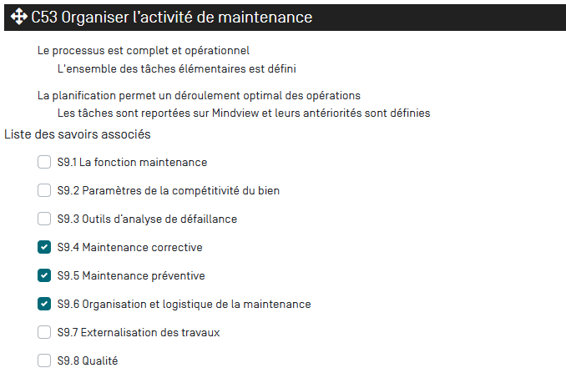
RÉNOVATION DU BTS
MAINTENANCE DES SYSTÈMES
PÔLE D’ACTIVITÉS N°5 - ORGANISATION DE LA MAINTENANCE
Après avoir choisi les indicateurs liés aux activités, ainsi que les indicateurs de réussite, on peut sélectionner les savoirs associés.
Indicateur lié à l’activité
Indicateur de réussite

Slide 21
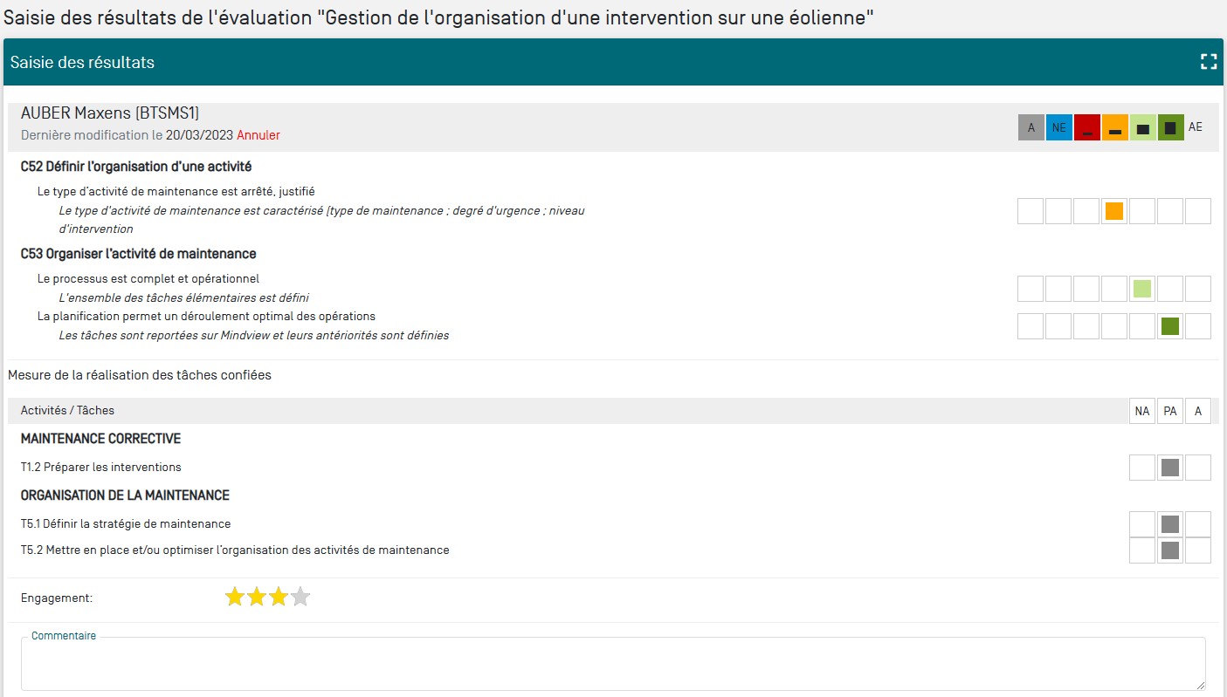
RÉNOVATION DU BTS
MAINTENANCE DES SYSTÈMES
PÔLE D’ACTIVITÉS N°5 - ORGANISATION DE LA MAINTENANCE
Pour chaque étudiant, on évalue le niveau de réussite des différents indicateurs liés à l’activité :
Nom Prénom
Absent
Non évaluable
Pas de réussite ou non fait
Réussite partielle
Réussite totale avec aide
Réussite totale en autonomie
Auto Evaluation

